Slide 1

InternImage: Exploring Large-Scale Vision Foundation Models with Deformable Convolutions
Dong-Hyun Han
Division of Computer Science
Kyonggi University

Slide 2
Contents
Introduction
Deformable Convolution v3
InternImage Model
Experiments
Conclusion

Slide 3
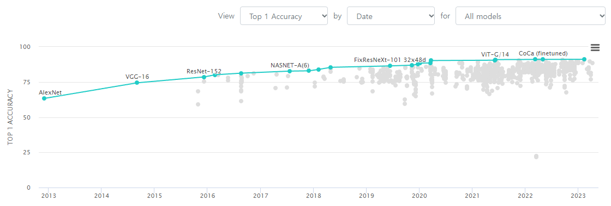
Introduction
Recent Computer Vision Trend
  ViT, Swin Transformer 등 Transformer 기반 large-scale model이 주류를 이룸.
  CNN based model에 비해 좋은 성능, 대규모 데이터셋에 대한 유연한 성능.
저자는 이것이 CNN의 한계가 아닌 CNN Architecture와 Parameter 구성의 차이라 주장함.

Slide 4
Introduction
CNN이 ViT와 같은 Transformer model을 따라잡기 위해서는 다음 2가지에 대한 해결책이 필요함.
  ViT의 Multi-head Self-Attention(MHSA)은 Long Range Dependency와 Adaptive Spatial Aggregation이라는 2가지 특징을 가짐.
  ViT는 MHSA외에도 Layer Normalization(LN), Feed Forward Network(FFN), GELU등 고급 아키텍처를 가지고 있음.

Slide 5
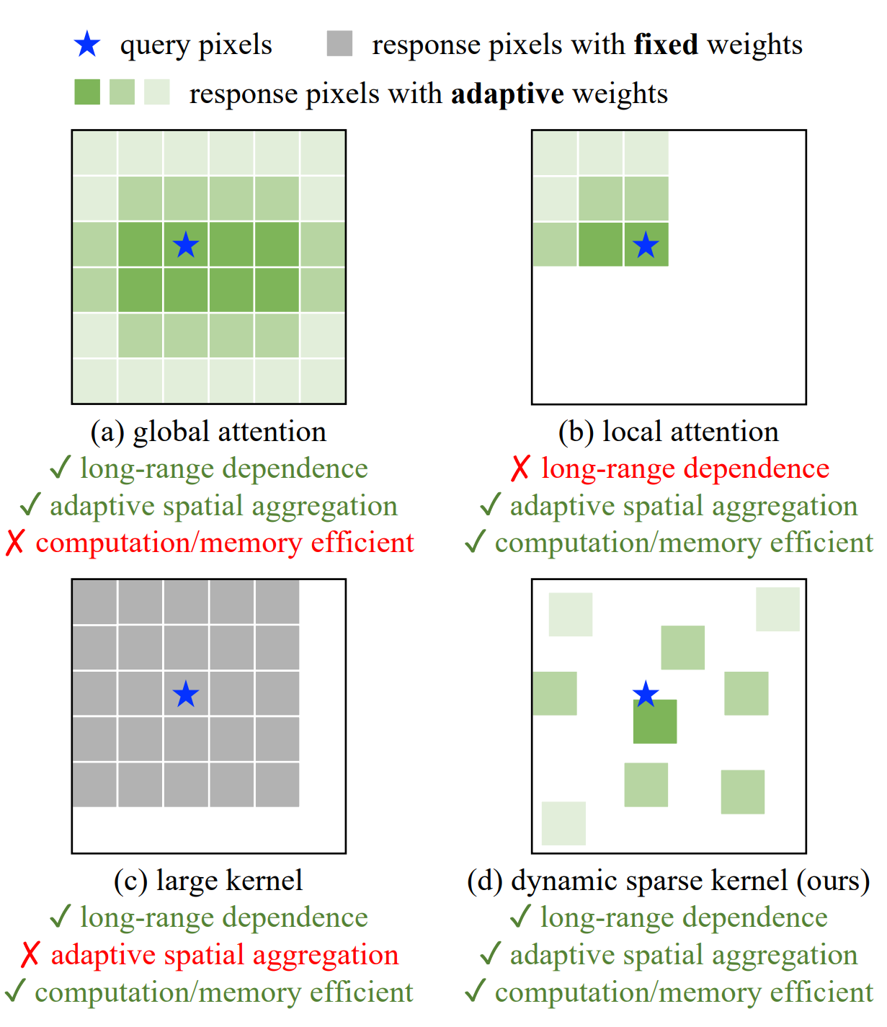
Introduction
각 Core Operator 비교

Slide 6
Introduction
저자는 ViT의 성능을 따라잡기 위한 CNN 기반 Foundation Model인 InternImage를 제안.
  Deformable Convolution을 기반으로 하여 Transformer와 비슷한 형태의 Block을 가짐.
InternImage에서 함께 제안한 DCNv3는 다음과 같은 특징을 가짐.
  데이터에 대한 적절한 receptive field를 학습하는 Offset.
  Offset과 Modulation Scalar는 입력 데이터에 따라 Adaptive하게 조정되기 때문에 ViT와 같은 Adaptive Spatial Aggregation이 가능.
  DCN의 Kernel Size는 3x3이기 때문에 Vit와 같은 높은 Cost를 가지지 않음.

Slide 7
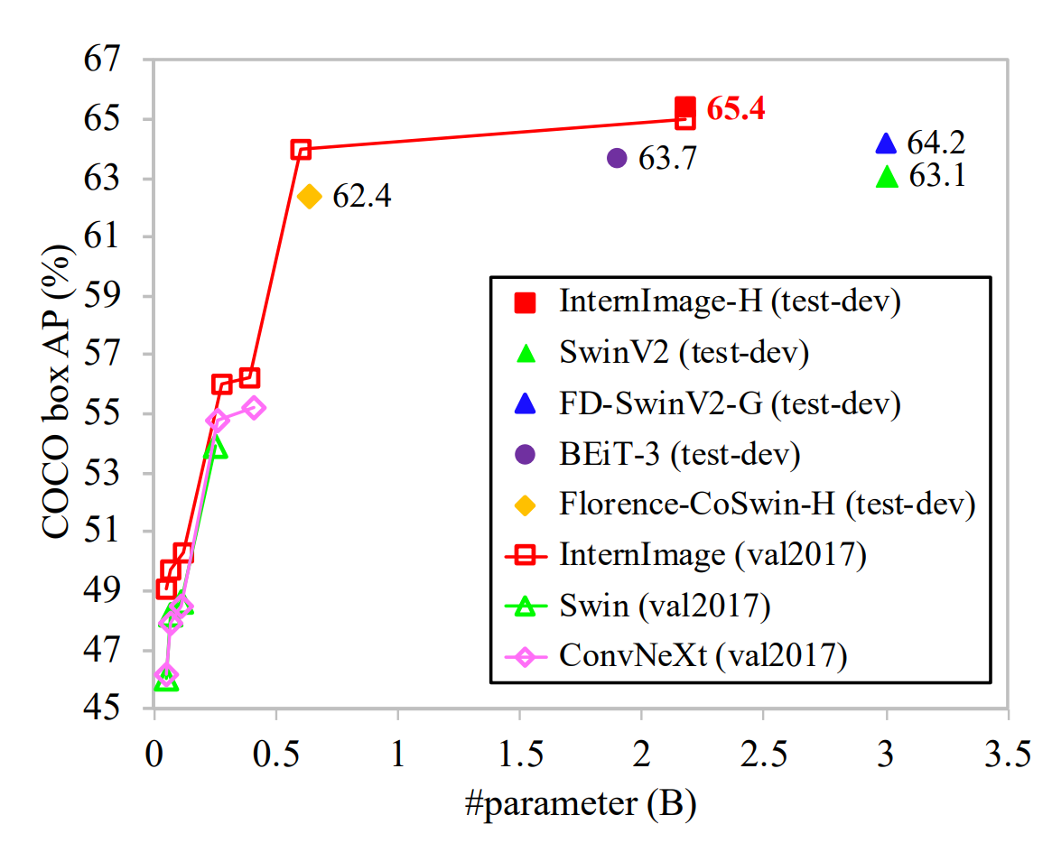
Introduction
InternImage는 더 적은 Parameter로 ViT나 Swin Transformer와 같은 SOTA 모델을 능가하는 성능을 보여줌.

Slide 8
Deformable Convolution v3
Convolution vs MHSA
  Long Range Dependency
    3x3 Convolution과 같은 일반적인 CNN은 MHSA에 비해 receptive field가 상당히 작음.
    따라서 매우 Deep한 모델일 지라도 ViT와 같은 Dependency를 가지는 것은 한계가 있음.
  Adaptive Spatial Aggregation
    CNN은 ViT에 비해 매우 편향적임.
    더 빠르게 학습이 수렴하고, 훈련 데이터 양도 더 적게 필요하지만 대규모 데이터셋에 대한 Pattern을 학습할 때는 한계가 되기도 함.

Slide 9
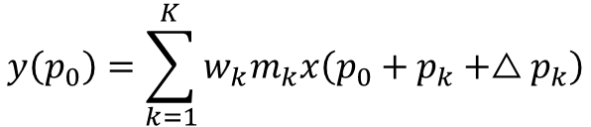
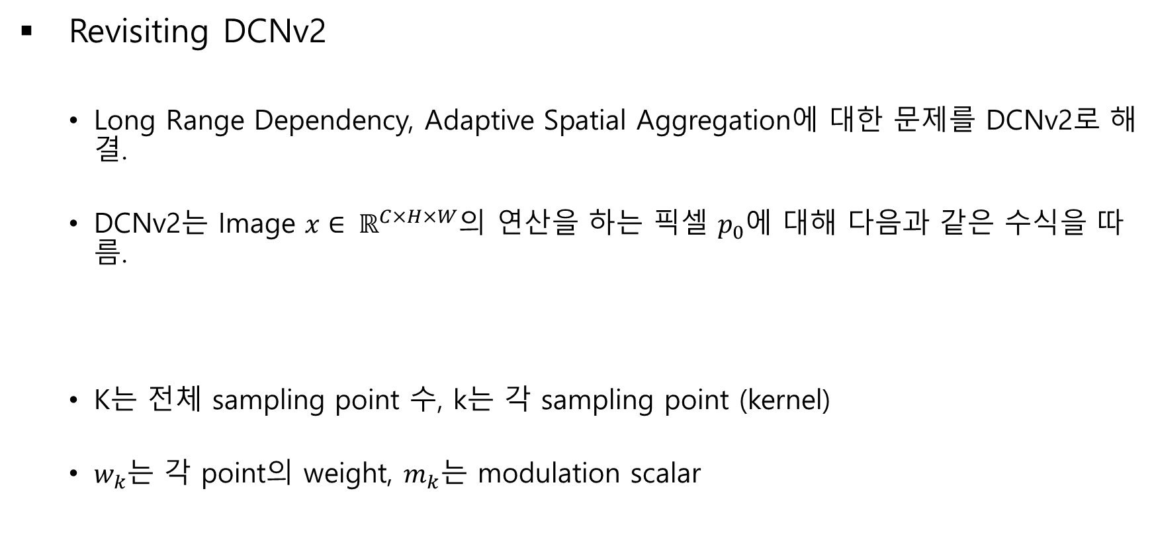
Deformable Convolution v3
Revisiting DCNv2
  Long Range Dependency, Adaptive Spatial Aggregation에 대한 문제를 DCNv2로 해결.
  DCNv2는 Image $x∈ ℝ^{C×H×W}$의 연산을 하는 픽셀 $p_{0}$에 대해 다음과 같은 수식을 따름.
  K는 전체 sampling point 수, k는 각 sampling point (kernel)
  $w_{k}$는 각 point의 weight, $m_{k}$는 modulation scalar
$$y\left(p_{0}\right)=\sum_{k=1}^{K}{w_{k}m_{k}x\left(p_{0}+p_{k}+△p_{k}\right)}$$

Slide 10
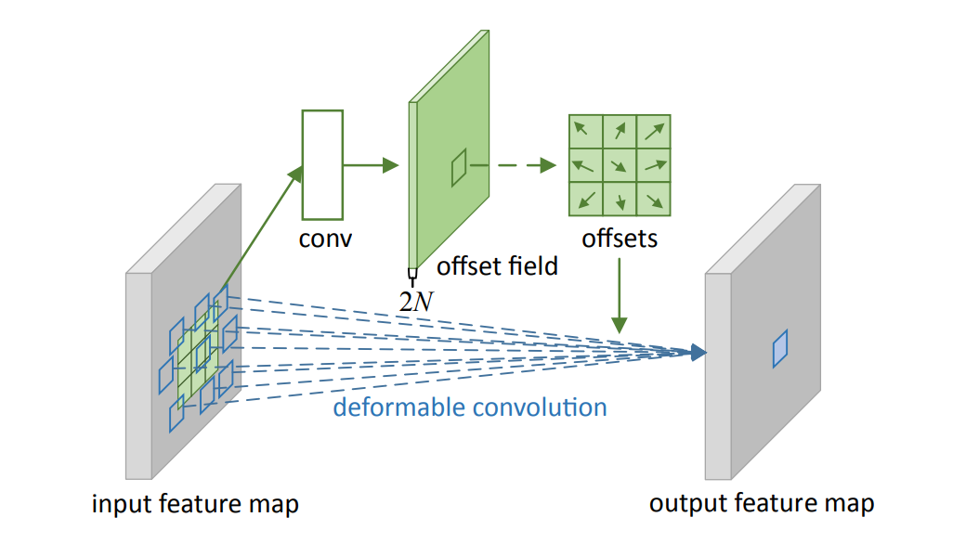
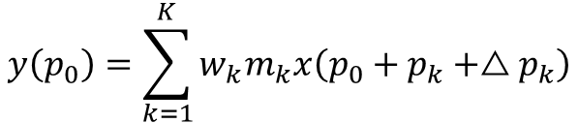
Deformable Convolution v3
Revisiting DCNv2
  Modulation Scalar는 DCNv2에서 나온 개념으로 [0,1]의 값을 가짐.
  따라서 공간적인 부위에 따라 feature의 값의 차이를 줄 수 있음. (극단적으로, 원치 않는 부위는 0을 줄 수도 있음.)
  Modulation Scalar는 Offset을 통해 추출됨. 즉 Offset은 3N의 Channel 수를 가짐.
$$y\left(p_{0}\right)=\sum_{k=1}^{K}{w_{k}m_{k}x\left(p_{0}+p_{k}+△p_{k}\right)}$$
3N

Slide 11
Deformable Convolution v3
Revisiting DCNv2
  Flexible 한 위치를 가진 Deformable Convolution → Long Range Dependency
  위치 정보에 따른 Normalization(Modulation Scalar) → Adaptive Spatial Aggregation
  즉 MHSA과 유사한 특성을 가지며 대규모 CNN기반 Foundation Model의 설계가 가능해짐.

Slide 12
Deformable Convolution v3
Extending DCNv2 for Vision Foundation Models
  DCNv2는 일반적인 Convolution을 학습한 뒤 weight를 가져와 fine tuning함.
    Scratch부터 훈련하는 ViT같은 대규모 Vision Model에 적합하지 않음.
  따라서 몇가지 개념을 확장하여 사용.

Slide 13
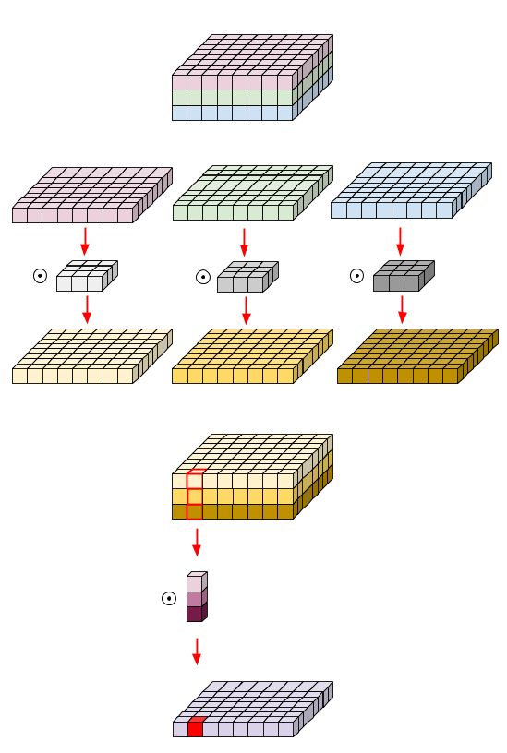
Deformable Convolution v3
Extending DCNv2 for Vision Foundation Models
  첫번째로 CNN은 각 위치에 대해 독립적인 가중치를 가짐. → channel 별, point 별
  대규모 모델에서 효율적이게 사용하기 위해서 weight를 서로 공유하도록 설계.
  저자는 Separable Convolution에서 아이디어를 차용. (Depthwise, Pointwise)

Slide 14
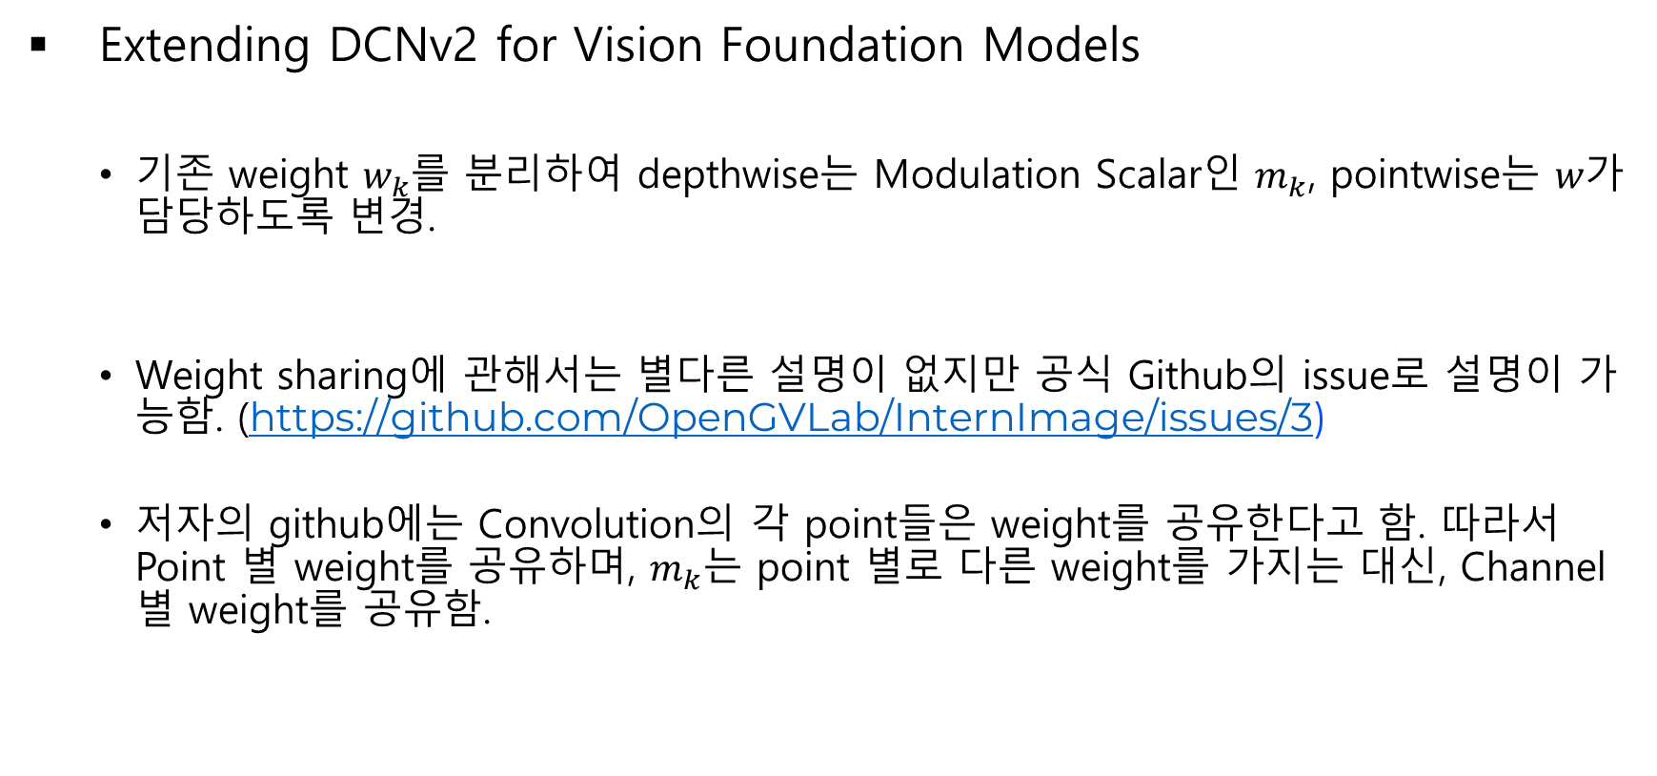
Deformable Convolution v3
Extending DCNv2 for Vision Foundation Models
  기존 weight $w_{k}$를 분리하여 depthwise는 Modulation Scalar인 $m_{k}$, pointwise는 $w가$ 담당하도록 변경.
  Weight sharing에 관해서는 별다른 설명이 없지만 공식 Github의 issue로 설명이 가능함. (https://github.com/OpenGVLab/InternImage/issues/3)
  저자의 github에는 Convolution의 각 point들은 weight를 공유한다고 함. 따라서 Point 별 weight를 공유하며, $m_{k}$는 point 별로 다른 weight를 가지는 대신, Channel 별 weight를 공유함.

Slide 15
Deformable Convolution v3
Extending DCNv2 for Vision Foundation Models
  2번째로 DCN에 multi-group 메커니즘을 도입함. (Group Convolution)
  여러 Group이 마치 multi-head와 같이 서로 다르게 공간을 인식하여 연산하기 때문에 Spatial Aggregation Pattern을 학습할 수 있음.

Slide 16
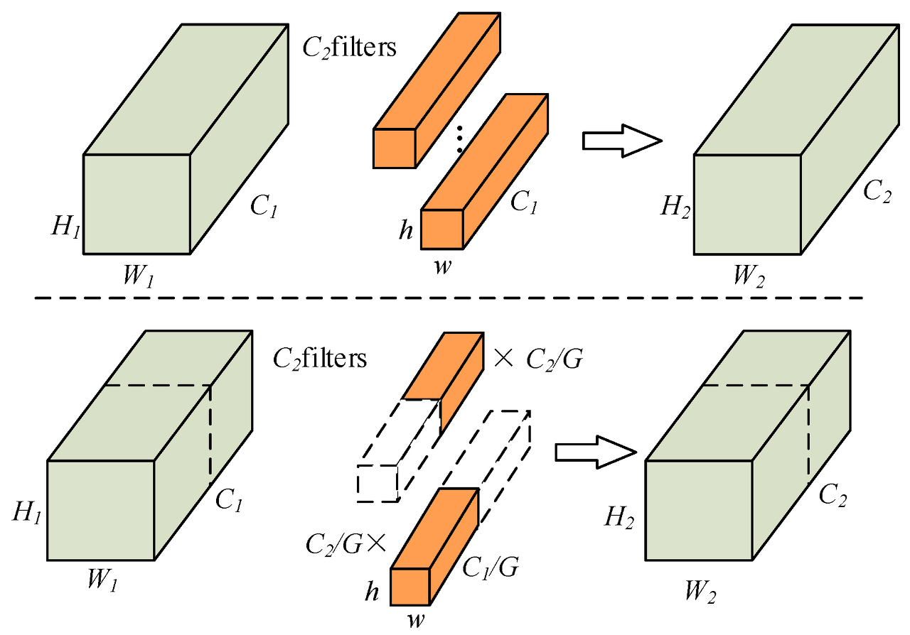
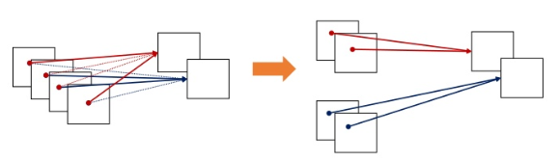
Deformable Convolution v3
Extending DCNv2 for Vision Foundation Models
  Group Convolution

Slide 17
Deformable Convolution v3
Extending DCNv2 for Vision Foundation Models
  세번째로 Modulation Scalar를 정규화 함.
  기존의 Modulation Scalar는 [0,1]의 값을 가지게 되며, 모든 point에 대해 sigmoid 연산을 하기 때문에 scalar의 전체 합이 일정하지 않아 학습이 불완전 함.
  따라서 Sigmoid된 값들을 Softmax로 전체 합이 1이 되도록 정규화 함.

Slide 18

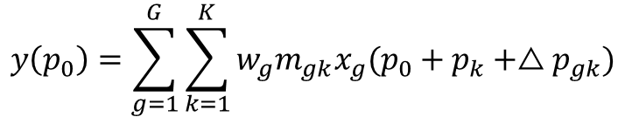
Deformable Convolution v3
Extending DCNv2 for Vision Foundation Models
  결과적으로 전체 수식은 다음과 같음.
  G, K는 각각 Group과 Point의 개수이며 g번째 group 마다의 연산을 수행
  $x_{g}$는 group g에 대한 input feature map.
$$y\left(p_{0}\right)=\sum_{g=1}^{G}{\sum_{k=1}^{K}{w_{g}m_{gk}x_{g}(p_{0}+p_{k}+△p_{gk})}}$$

Slide 19
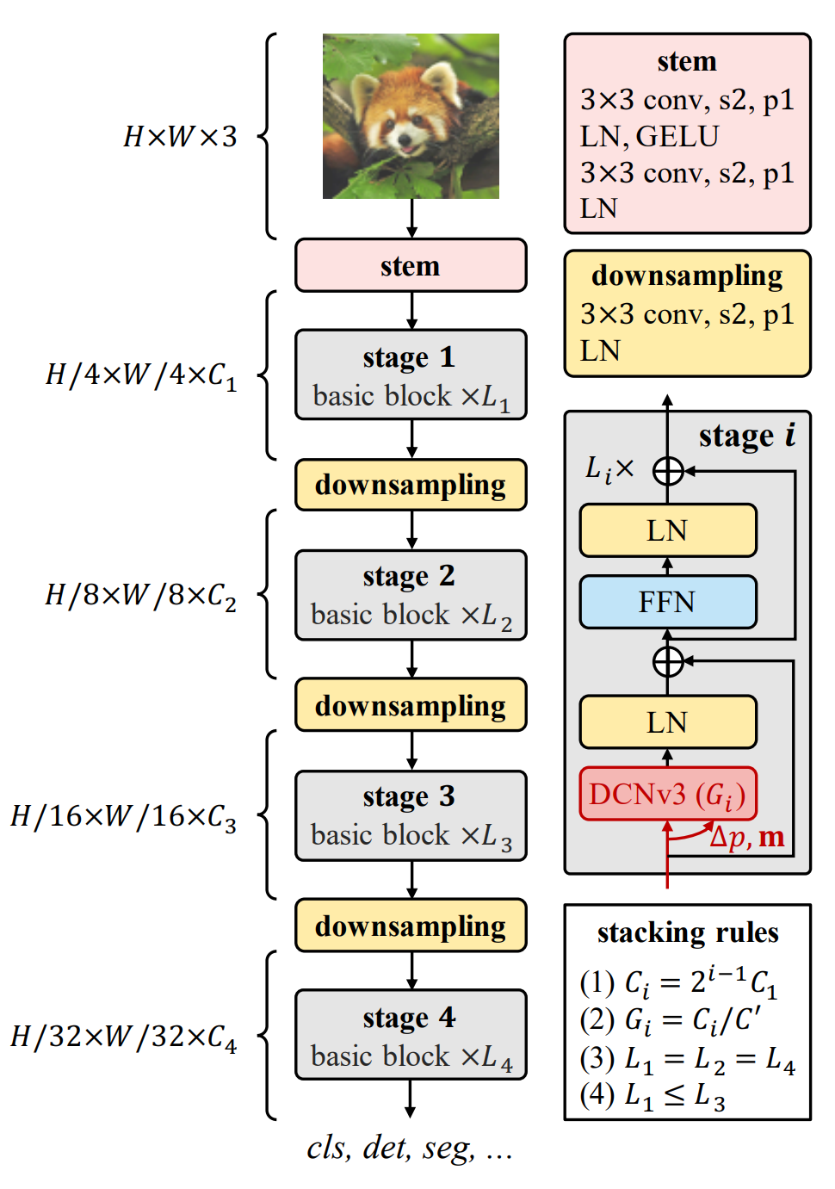
InternImage Model
Basic Block
  ViT와 매우 비슷한 구조를 차용.
  이때 self-Attention 대신 DCNv3를 Core Operator로 사용함.
  일반적인 CNN구조와는 다르게 LN, FFN 등을 사용.

Slide 20
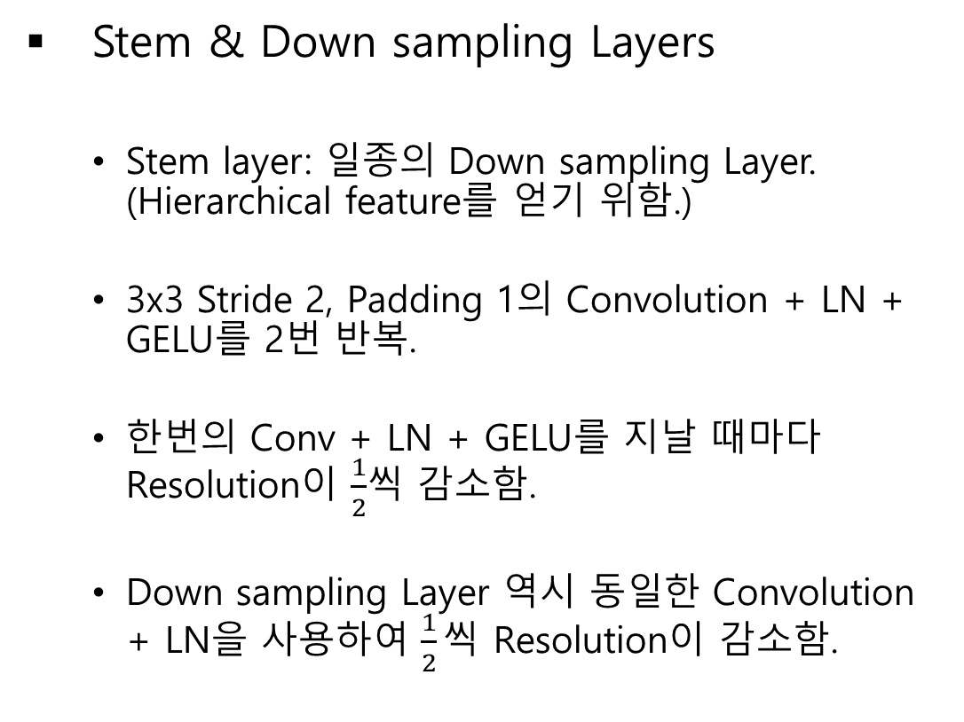
InternImage Model
Stem & Down sampling Layers
  Stem layer: 일종의 Down sampling Layer. (Hierarchical feature를 얻기 위함.)
  3x3 Stride 2, Padding 1의 Convolution + LN + GELU를 2번 반복.
  한번의 Conv + LN + GELU를 지날 때마다 Resolution이 $\frac{1}{2}$씩 감소함.
  Down sampling Layer 역시 동일한 Convolution + LN을 사용하여 $\frac{1}{2}씩$ Resolution이 감소함.

Slide 21
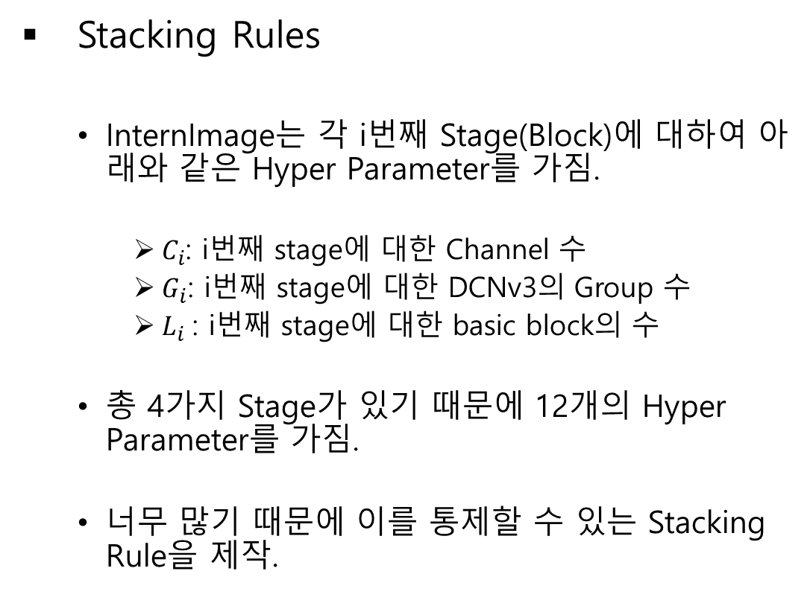
InternImage Model
Stacking Rules
  InternImage는 각 i번째 Stage(Block)에 대하여 아래와 같은 Hyper Parameter를 가짐.
    $C_{i}$: i번째 stage에 대한 Channel 수
    $G_{i}$: i번째 stage에 대한 DCNv3의 Group 수
    $L_{i}$: i번째 stage에 대한 basic block의 수
  총 4가지 Stage가 있기 때문에 12개의 Hyper Parameter를 가짐.
  너무 많기 때문에 이를 통제할 수 있는 Stacking Rule을 제작.

Slide 22
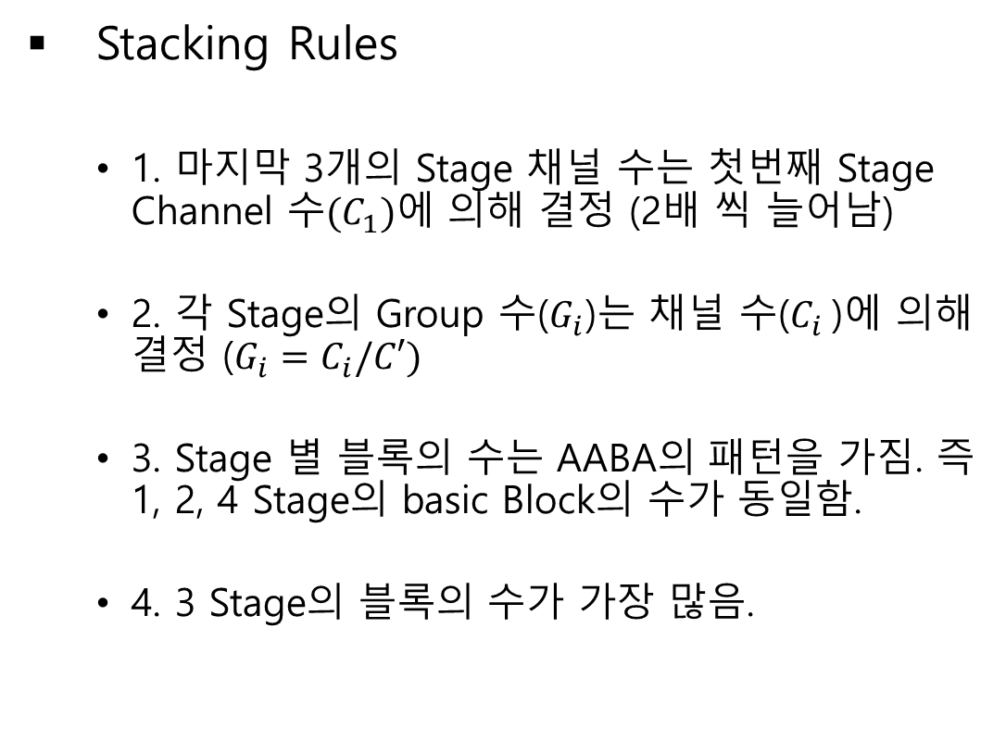
InternImage Model
Stacking Rules
  1. 마지막 3개의 Stage 채널 수는 첫번째 Stage Channel 수$(C_{1})에$ 의해 결정 (2배 씩 늘어남)
  2. 각 Stage의 Group 수($G_{i}$)는 채널 수($C_{i}$)에 의해 결정 ($G_{i}=C_{i}/C′)$
  3. Stage 별 블록의 수는 AABA의 패턴을 가짐. 즉 1, 2, 4 Stage의 basic Block의 수가 동일함.
  4. 3 Stage의 블록의 수가 가장 많음.

Slide 23
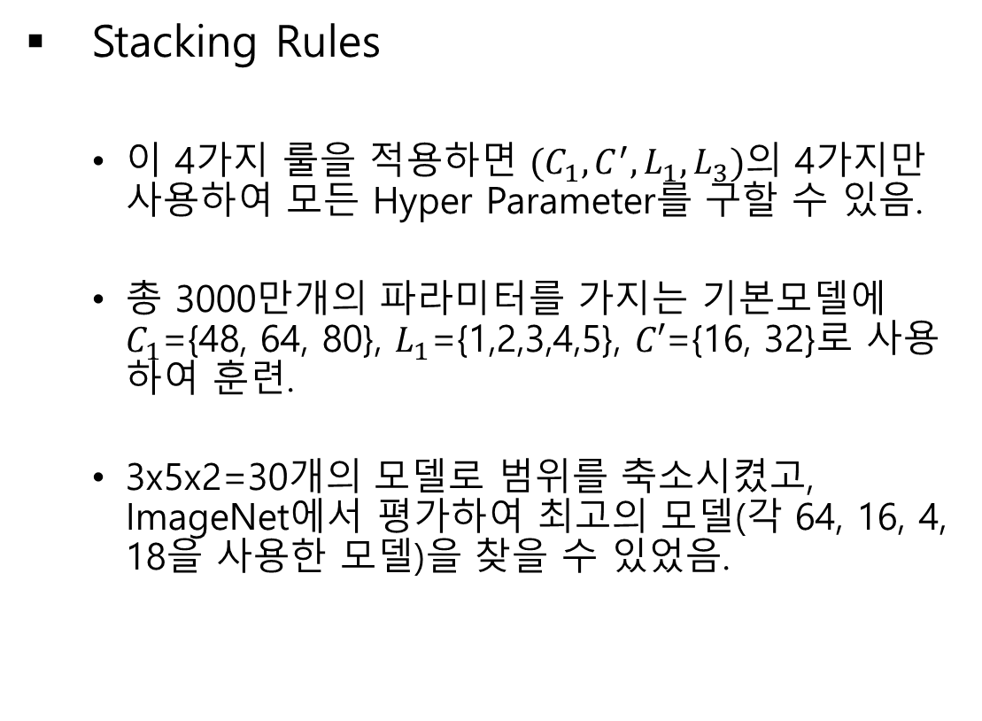
InternImage Model
Stacking Rules
  이 4가지 룰을 적용하면 $(C_{1},C^{′}, L_{1}, L_{3})$의 4가지만 사용하여 모든 Hyper Parameter를 구할 수 있음.
  총 3000만개의 파라미터를 가지는 기본모델에 $C_{1}$={48, 64, 80}, $L_{1}$={1,2,3,4,5}, $C′$={16, 32}로 사용하여 훈련.
  3x5x2=30개의 모델로 범위를 축소시켰고, ImageNet에서 평가하여 최고의 모델(각 64, 16, 4, 18을 사용한 모델)을 찾을 수 있었음.
Notes:
L_3 는 Scaling Rule에서 정의 됨.

Slide 24
InternImage Model
Scaling Rules
  저자는 EfficientNet에서 영감을 받아 모델의 파라미터 Scaling에 대한 규칙도 추가했음.
  EfficientNet에서는 모델의 Depth, Wide, Input Image Resolution의 상관관계를 파악하고 가장 효율적인 값을 수식으로 찾아냄.

Slide 25
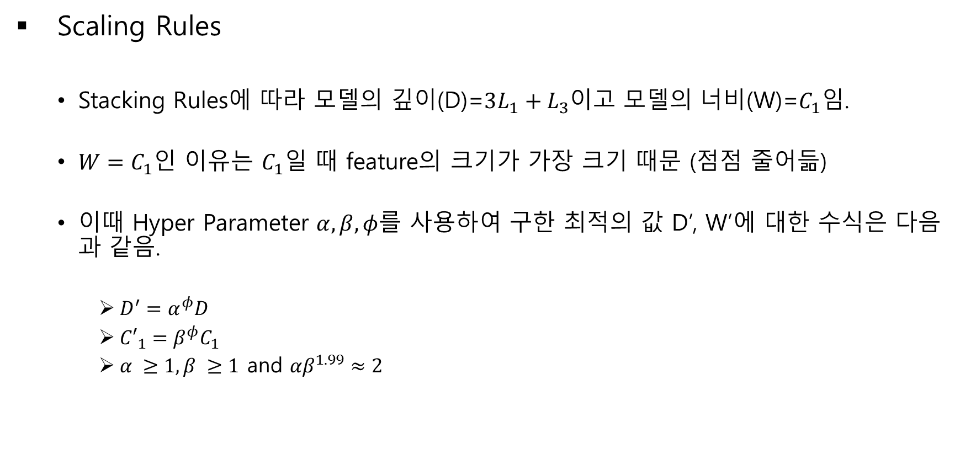
InternImage Model
Scaling Rules
  Stacking Rules에 따라 모델의 깊이(D)=$3L_{1}+L_{3}$이고 모델의 너비(W)=$C_{1}$임.
  ${W=C}_{1}$인 이유는 $C_{1}$일 때 feature의 크기가 가장 크기 때문 (점점 줄어듦)
  이때 Hyper Parameter $α, β, φ$를 사용하여 구한 최적의 값 D’, W’에 대한 수식은 다음과 같음.
    $D^{′}=α^{φ}D$
    ${C′}_{1}=β^{φ}C_{1}$
    $α ≥1, β ≥1$ and $αβ^{1.99}≈2$

Slide 26
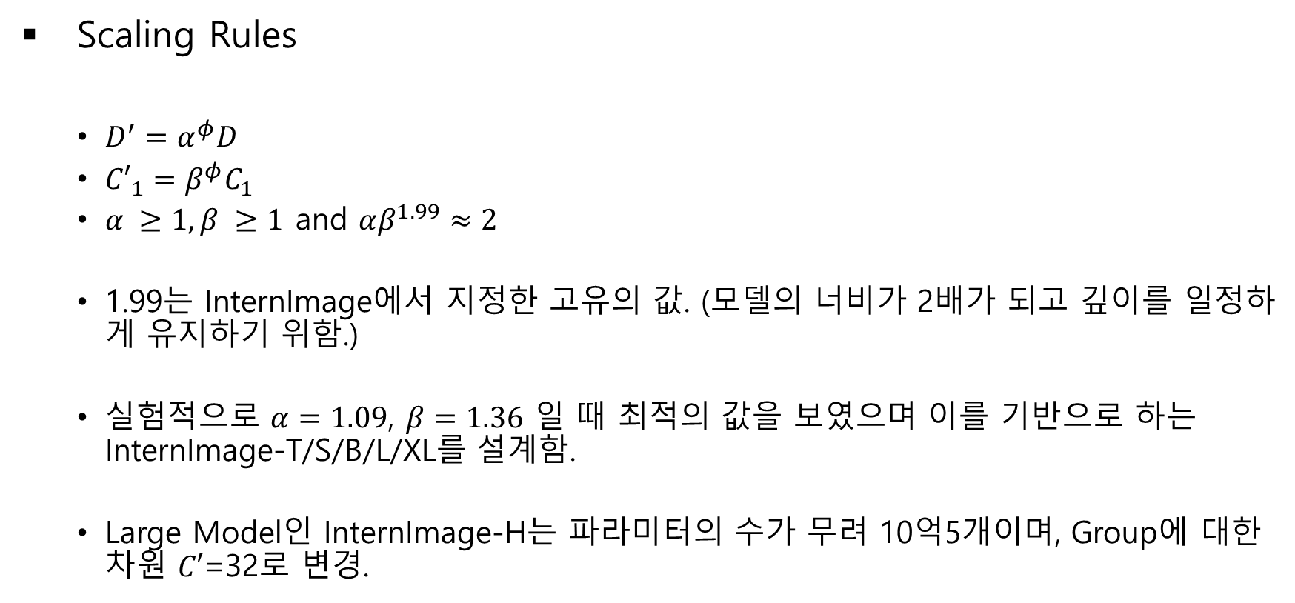
InternImage Model
Scaling Rules
  $D^{′}=α^{φ}D$
  ${C′}_{1}=β^{φ}C_{1}$
  $α ≥1, β ≥1$ and $αβ^{1.99}≈2$
  1.99는 InternImage에서 지정한 고유의 값. (모델의 너비가 2배가 되고 깊이를 일정하게 유지하기 위함.)
  실험적으로 $α=1.09$, $β=1.36$ 일 때 최적의 값을 보였으며 이를 기반으로 하는 InternImage-T/S/B/L/XL를 설계함.
  Large Model인 InternImage-H는 파라미터의 수가 무려 10억5개이며, Group에 대한 차원 $C′$=32로 변경.

Slide 27
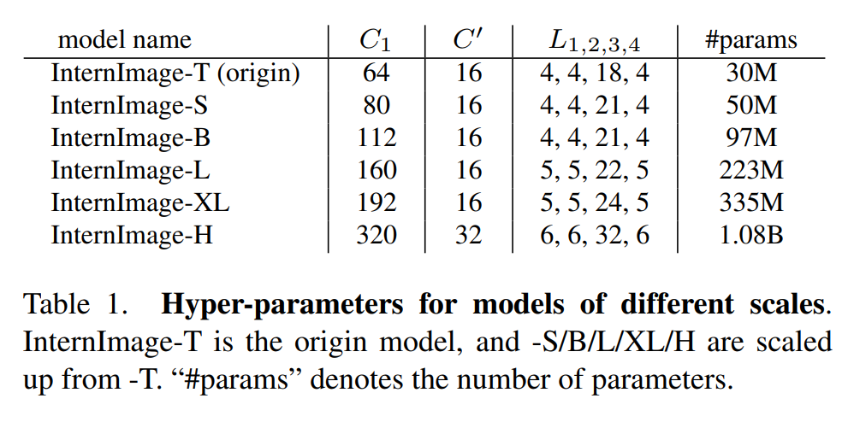
InternImage Model
Hyper Parameter 크기 별 모델 성능

Slide 28
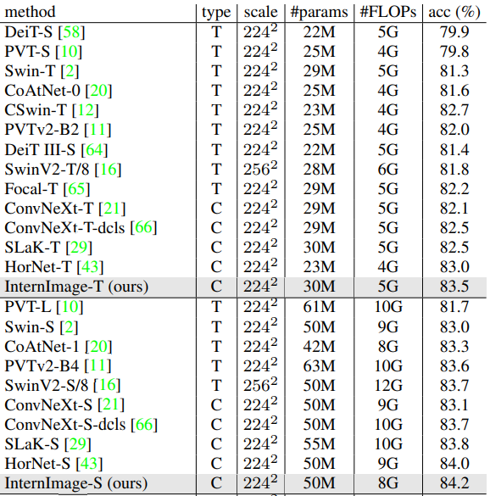
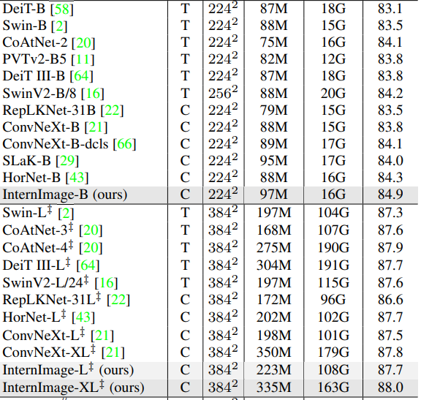
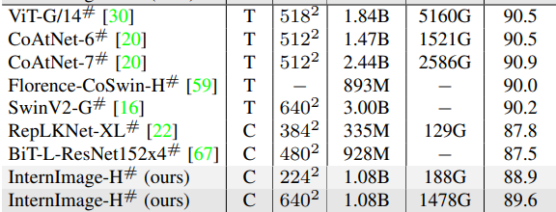
Experiments
Image Classification Performance on the ImageNet

Slide 29
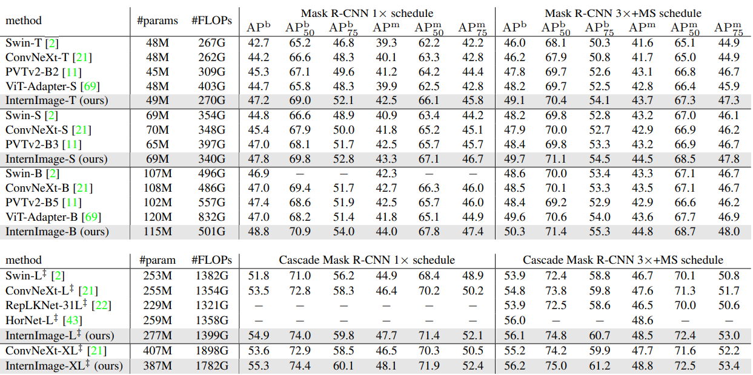
Experiments
Object Detection and Instance Segmentation Performance on the COCO val2017.

Slide 30
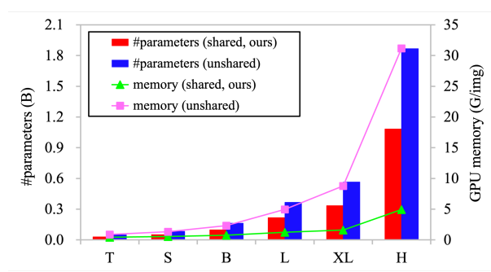
Experiments
Memory usage of Shared weight vs unshared weight

Slide 31
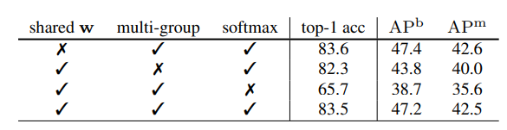
Experiments
Ablation comparison of the three modifications in DCNv3.

Slide 32
Conclusion
Conclusion
  대규모 CNN 기반 Foundation Model 제안
  DCNv2를 확장하고, CNN 아키텍처를 수정하여 ViT와 같은 Large Scale Transformer Model보다 비슷하거나 더 좋은 성능을 보여줌.
Limitation
  느리기 때문에 빠른 속도의 Down Stream Task(Fine Tuning)에는 아직 문제가 있음.

